Slide 1
Orientierung
Wie orientieren wir uns und was passiert wenn wir es nicht mehr können?

Slide 2
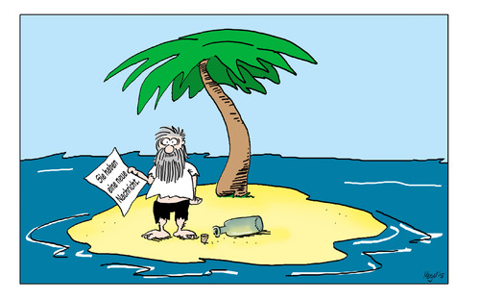
Einstieg
Szenario: Ihr seid allein auf einer einsamen Insel gestrandet und habt nun mit einer Flaschenpost die Möglichkeit eure Situation zu erklären. Auftrag: Ihr habt 3 Minuten, um diese Flaschenpost auf einen Zettel zu schreiben.

Slide 3
Ablauf
Die 4 Arten der Orientierung
Persönliche Orientierung
Örtliche Orientierung
Zeitliche Orientierung
Situative Orientierung
Orientierungsstörungen: Desorientiertheit
Konsequenzen von Desorientiertheit im Alltag und bei Demenzkranken

Slide 4
Lernziele
Die SuS kennen die unterschiedlichen Arten der Orientierung (persönliche, örtliche, zeitliche und situative Orientierung) und können diese anhand von Beispielen aus dem Alltag erklären.
Die SuS verstehen, welche Störungen der Orientierung auftreten können und wie diese das tägliche Leben beeinflussen.
Die SuS entwickeln ein Bewusstsein für die Wichtigkeit der Orientierung im Alltag und erkennen, wie Desorientierung das selbstständige und sichere Handeln in verschiedenen Situationen beinflusst.

